Slide 1
স্বাগতম

Slide 3
পাঠ
পরিচিতি
শ্রেণিঃ একাদশ ও দ্বাদশ
বিষয়ঃ রসায়ন প্রথম পত্র
অধ্যায়ঃ ৩ (পর্যায়বৃত্ত ধর্ম ও রাসায়নিক বন্ধন)
সময়ঃ ৪৫ মিঃ

Slide 4
ছবিতে কি হচ্ছে দেখি…….
e
e
e
e
Na⁺
e
Na
e
e
e
e
e
e

Slide 5
আজকের পাঠ
আয়নীকরণ শক্তি

Slide 6
শিখনফল
পাঠশেষে শিক্ষার্থীরা...............
আয়নীকরণ শক্তির সংজ্ঞা বলতে পারবে;
আয়নীকরণ শক্তি একটি পর্যায়বৃত্ত ধর্ম তা ব্যাখ্যা করতে পারবে।
আয়নীকরণ শক্তির প্রকারভেদ ব্যাখ্যা করতে পারবে।
আয়নীকরণ শক্তির উপর বিভিন্ন নিয়ামকের প্রভাব ব্যাখ্যা করতে পারবে।

Slide 7
আয়নীকরণ শক্তি
Li(3) : 1s² 2s¹
Li - e → Li⁺
1 mol 1mol 1mol
e
গ্যাসীয় অবস্থায় 1mol পরমাণুর বহিস্থর হতে 1mol ইলেকট্রন অপসারণ করে 1mol ধনাত্মক আধান তৈরি করতে যে পরমাণ শক্তির প্রয়োজন হয় তাকে আয়নীকরণ শক্তি বলে।
Li⁺
Li
e
e

Slide 9
জোড়ায় কাজ
৩ মিনিট
ক ) আয়নীকরণ শক্তি কী ?
খ ) বেরিলিয়ামের তৃতীয় আয়নীকরণ শক্তি থাকা সম্ভব কী ?

Slide 10
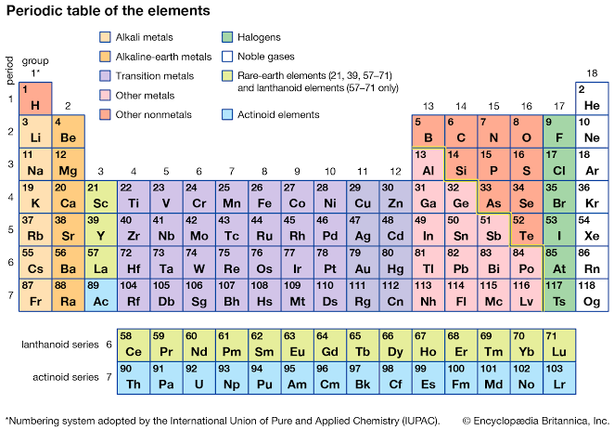
আয়নীকরণ শক্তি একটি পর্যায়বৃত্ত ধর্ম
H
আয়নীকরণ শক্তি বৃদ্ধি পায়
Li
আয়নীকরণ শক্তি হ্রাস পায়
Na
H > Li > Na > K > Rb > Cs > Fr
K
Rb
Cs

Slide 11
আয়নীকরণ শক্তি একটি পর্যায়বৃত্ত ধর্ম
Be(4) : 1s² 2s²
B(5) : 1s² 2s² 2p¹
N(7) : 1s² 2s² 2p³
O(8) : 1s² 2s² 2p⁴
আয়নীকরণ শক্তি বৃদ্ধি পায়
Be
B
C
N
O
F
Li
Li < B < Be < C < O < N < F

Slide 12
দলীয় কাজ
৫ মিনিট
◆ ফসফরাস ও সালফারের মধ্যে কোনটির আয়নীকরণ শক্তি বেশি হবে এবং কেন ?

Slide 13
সোডিয়ামের প্রথম আয়নীকরণ শক্তি অপেক্ষা দ্বিতীয় আয়নীকরণ শক্তি উচ্চ হয় কেন ?
সোডিয়াম এবং ম্যাগনেসিয়ামের মধ্যে কোনটির দ্বিতীয় আয়নীকরণ শক্তি উচ্চ এবং কেন ?
Na(11) : 1s² 2s² 2p⁶ 3s¹
Na⁺ (11) : 1s² 2s² 2p⁶
Mg(12) : 1s² 2s² 2p⁶ 3s²
Mg⁺ (12) : 1s² 2s² 2p⁶ 3s¹

Slide 14
মূল্যায়ন
ক ) আয়নীকরণ শক্তি কী ?
খ ) কোনো গ্রুপে আয়নীকরণ শক্তি কীভাবে পরিবর্তিত হয় ?
গ ) বোরন অপেক্ষা বেরিলিয়ামের আয়নীকরণ শক্তি বেশি হয় কেন ?
ঘ ) নাইট্রোজেন ও অক্সিজেনের আয়নীকরণ শক্তির ক্রম বিশ্লেষণ করো ।

Slide 15
বাড়ির কাজ
১) Na⁺ গঠিত হলেও Na²⁺ গঠিত হয় না কেন ? বিশ্লেষণ কর।

Slide 16
ধন্যবাদ
Stay Safe

